Slide 1

Laboratorní zdroj
Smola Antonín 4EA Vedoucí : Jan Kárník 05.11.2024

Slide 2
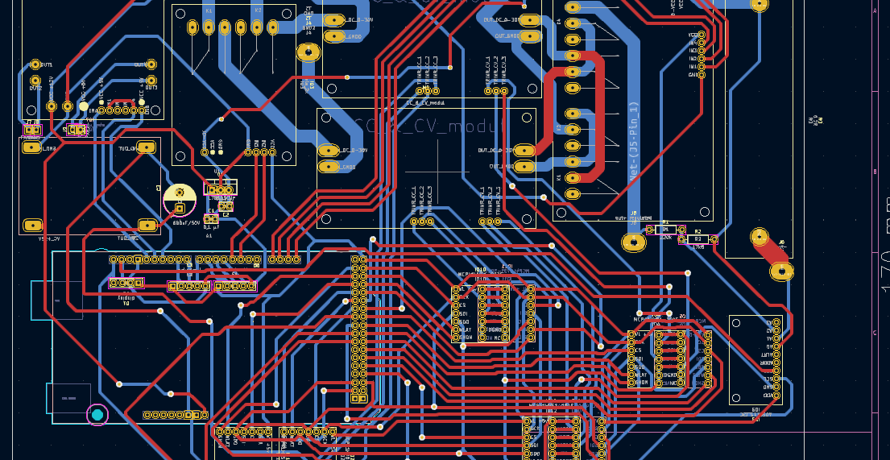

Slide 3
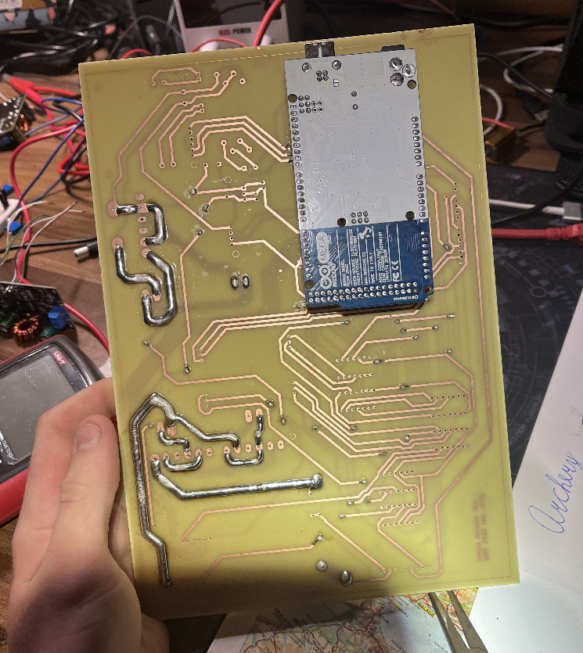

Slide 4
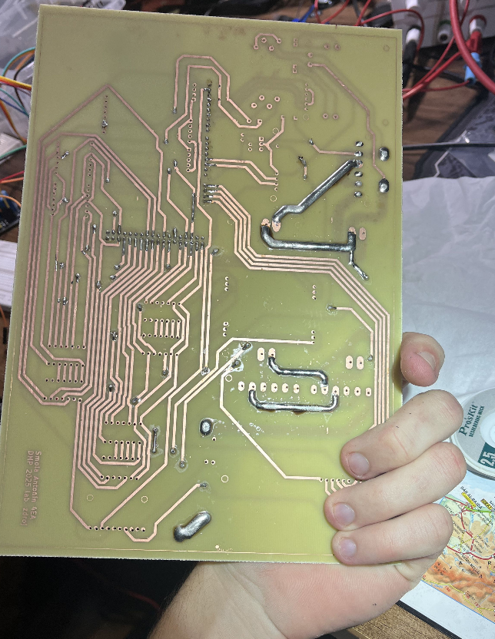

Slide 5
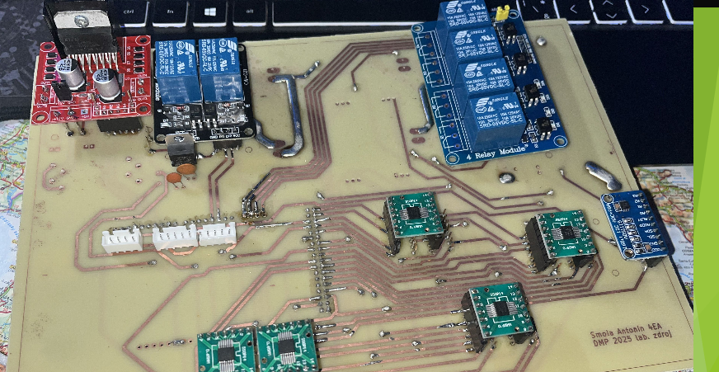

Slide 6
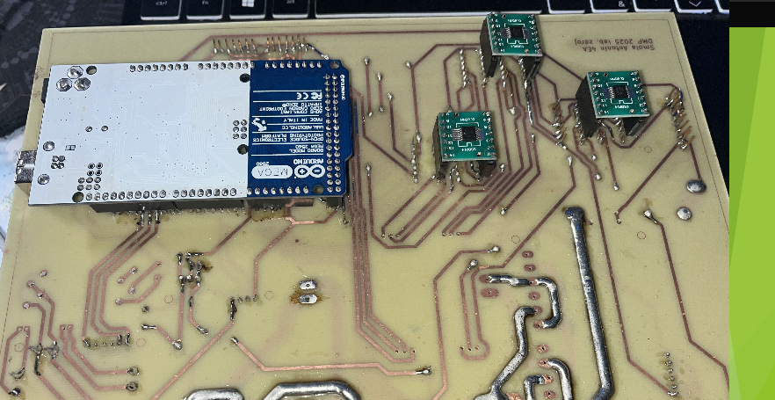

Slide 7
Konec Laboratorní zdroj
Smola Antonín 4EA Vedoucí : Jan Kárník 05.11.2024

